Slide 1
الياسمين الهندي Plumeria pp الخطمية Althaea rosa زهرة الصباح Ipomoea sp

Slide 2
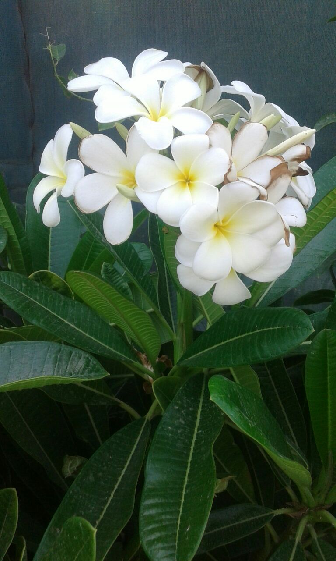
Family: Apocynaceae
Genes: Plumeria sp.
Reference
http://www.biologydiscussion.com/plants/flowering-plants/an-overview-on-familyapocynaceae-botany/19648

Slide 3
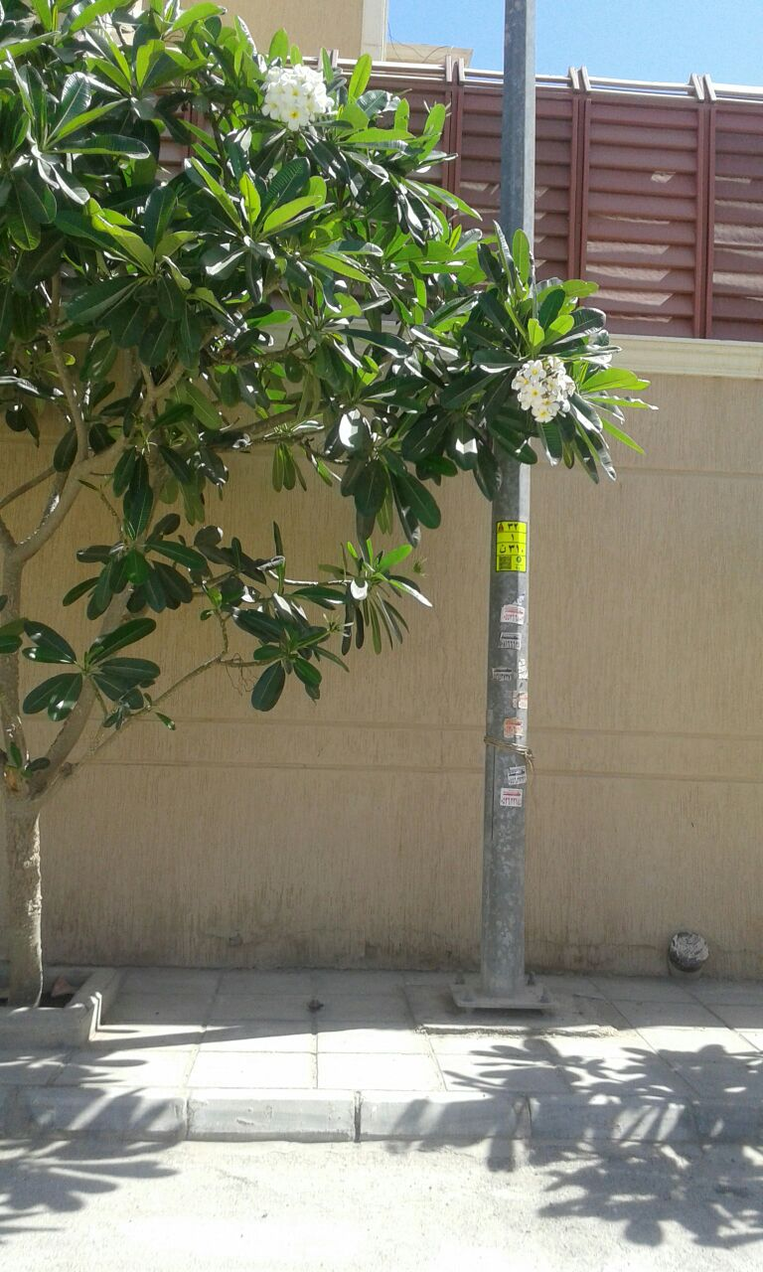
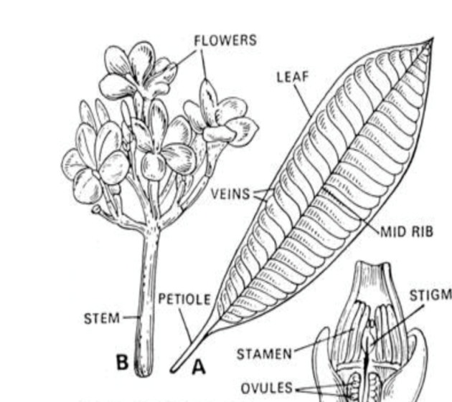
الخصائص الخضرية vegetative characteristics
Growth form طبيعة النمو
Stem الساق
Leves sits ترتيب الاوراق
Base leaf قاعدة الورقة
Leaf type نوع الورقة
Variations التعرق
Tree شجرة
aerial هوائي
Whorled
Non stipules غير مؤذنة
Simple بسيطة
Reticulate شبكي

Slide 4
الخصائص الزهرية Floral characteristics
Inflorescence النورة
Flower type نوع الزهرة
Calyx الكاس
Corolla التويج
Androecium الطلع
cymose محدودة
Single مفردة
5 sepals
Aestivation : imbricate التربع الزهري :متراكب
5 petals
Aestivation: contorted التربع الزهري: ملتف
5 stamens
فوق بتلية
Gynaecium المتاع
Placentation الوضع المشيمي
Symmetry التناظر
Sexuality الجنس
2 carpels 2 كربلة سائب
Axile محوري
Regular منتظم التناظر
Bisexual خنثى
نوع الثمرة
A pair of elongated follicles.

Slide 5
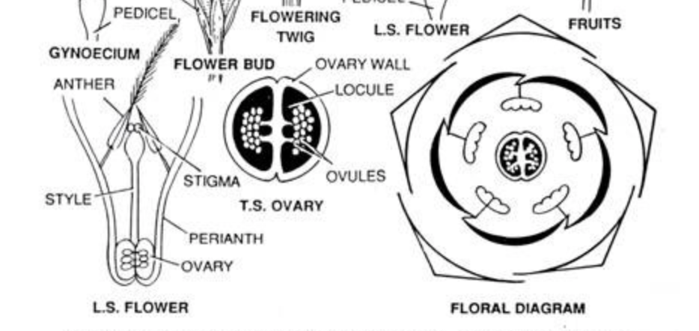

Longitudinal section
القطاع الطولي
Floral diagram
المسقط الزهري

Slide 6
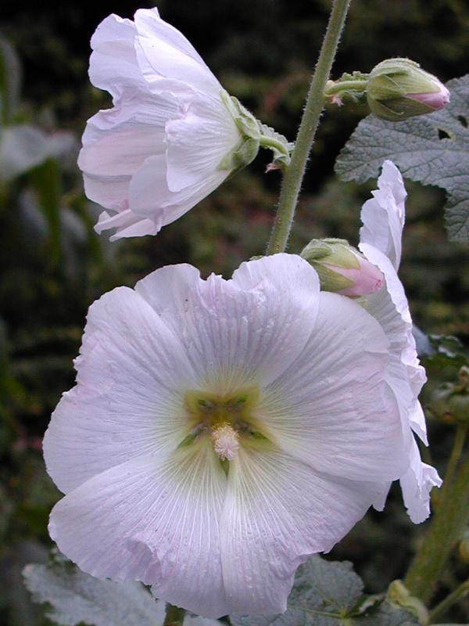
Family: Malvaceae
Genius: Althaea rosa
Reference
http://www.biologydiscussion.com/angiosperm/dicotyledons/malvaceae-characters-distribution-and-types/48004

Slide 7
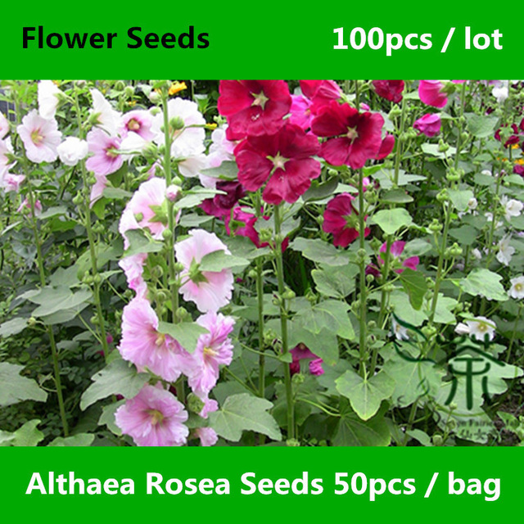
الخصائص الخضرية vegetative characteristics
Growth form طبيعة النمو
Stem الساق
Leves sits ترتيب الاوراق
Base leaf قاعدة الورقة
Leaf type نوع الورقة
Variations التعرق
herbs
aerial هوائي
alternate متبادل
stipules مؤذنة
Simple بسيطة
Reticulate شبكي

Slide 8
الخصائص الزهرية Floral characteristics
Inflorescence النورة
Flower type نوع الزهرة
Calyx الكاس
Corolla التويج
Androecium الطلع
Recymose غير محدودة
Single مفردة
5 sepals
Aestivation : valvate مصراعي
5 petals
Aestivation: contorted التربع الزهري: ملتف
Stamens numerous (staminal tube) انبوبة سدائية
Epicalyx:7 sepals
فوق بتلية
Gynaecium المتاع
Placentation الوضع المشيمي
Symmetry التناظر
Sexuality الجنس
polycarpellary
axile محوري
Regular منتظم التناظر
Bisexual خنثى
نوع الثمرة
Capsule علبة,

Slide 9
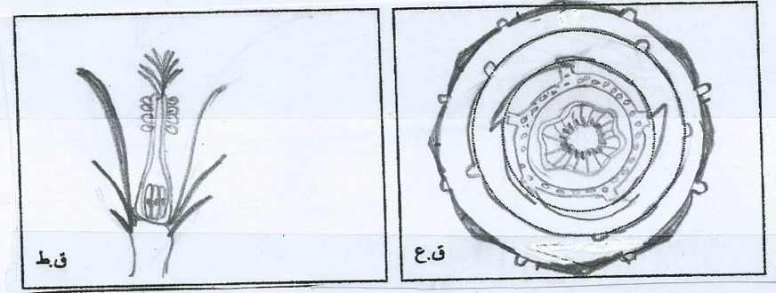
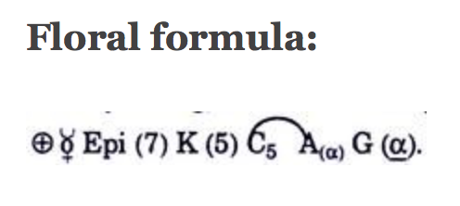
Longitudinal section
القطاع الطولي
Floral diagram
المسقط الزهري

Slide 10
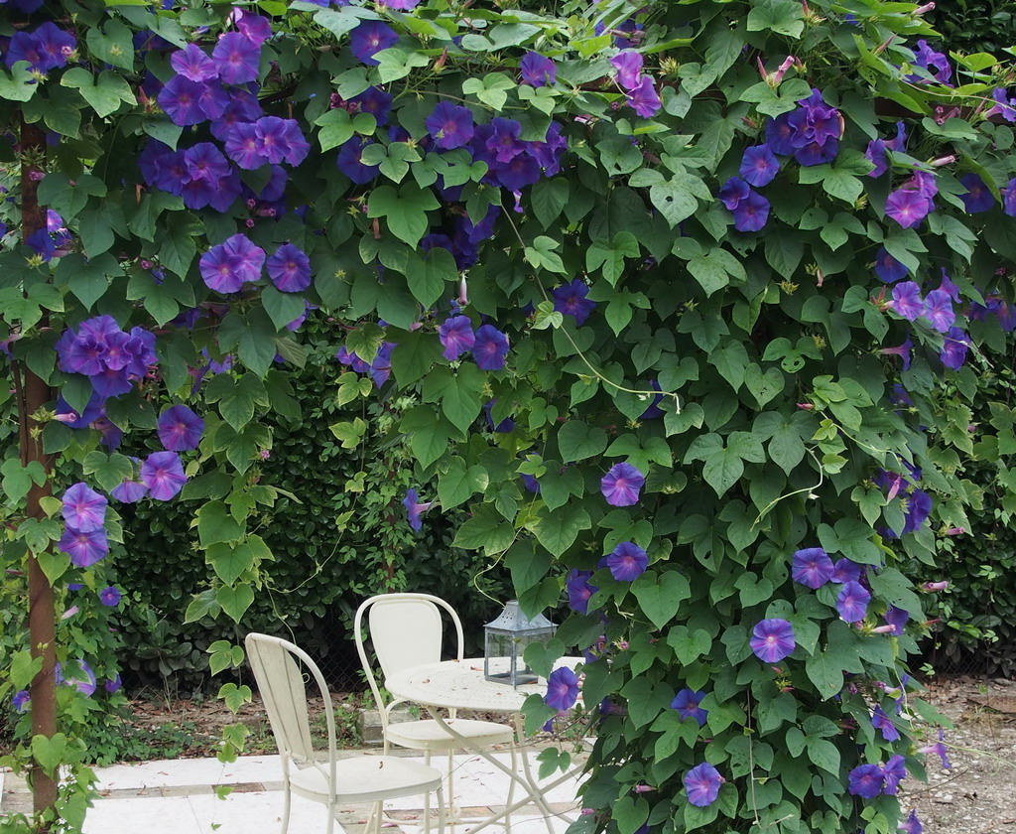
Family: Convolvulaceae
Genius: Ipomoea spp
Reference
http://www.biologydiscussion.com/angiosperm/dicotyledons/convolvulaceae-characters-distribution-and-types/48414

Slide 11

الخصائص الخضرية vegetative characteristics
Growth form طبيعة النمو
Stem الساق
Leves sits ترتيب الاوراق
Base leaf قاعدة الورقة
Leaf type نوع الورقة
Variations التعرق
herbs or shrub
aerial هوائي
alternate متبادل
stipules مؤذنة
Simple بسيطة
Reticulate شبكي

Slide 12
الخصائص الزهرية Floral characteristics
Inflorescence النورة
Flower type نوع الزهرة
Calyx الكاس
Corolla التويج
Androecium الطلع
cymose محدودة
Single مفردة
5 sepals
Aestivation : quincuncial
5 petals
Aestivation: valvate
5 stamens
فوق بتلية
Gynaecium المتاع
Placentation الوضع المشيمي
Symmetry التناظر
Sexuality الجنس
2-carpellary
axile محوري
Regular منتظم التناظر
Bisexual خنثى
نوع الثمرة
Capsule علبة,

Slide 13
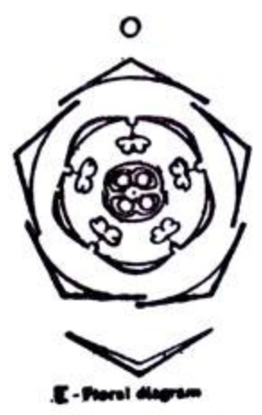
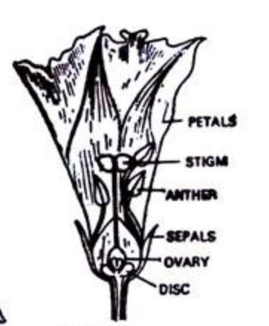
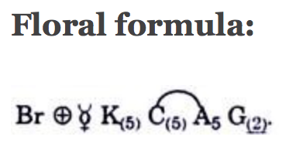
Longitudinal section
القطاع الطولي
Floral diagram
المسقط الزهري

